Slide 1
Tehnici pentru crearea rețelelor de sortare
Student: Dominteanu Ionuț Lucian | Profesor coordonator: Lect. Dr. Frăsinaru Cristian

Slide 2
Cuprins
Rețele de sortare
Introducere
Rețele optime
Testare
Creare
Bubble si Insertion sort
Batcher odd-even mergesort
Filtre
Arhitectură si implementare
Tehnologii utilizate
Diagrama de pachete
Diagrama de clase
Concluzii

Slide 3
Rețele de sortare
Sunt rețele de comparatori ce sortează orice secvența de intrare.
Structura lor conține două tipuri de elemente:
Fire, câte unul pentru fiecare valoare din datele de intrare
Comparatori, conectează perechi de fire

Slide 4
Caracteristici
Sunt algoritmi în care comparațiile efectuate sunt independente de datele de intrare
Se pot implementa atât în software, cat și în hardware
Se pot efectua comparații in paralel
Executarea lor folosește puțină memorie

Slide 5
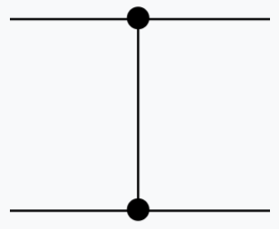
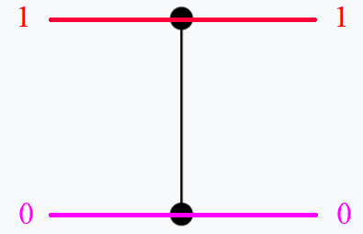
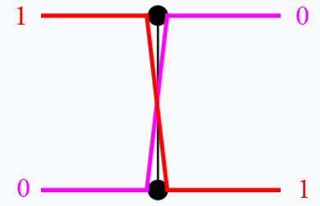
Comparatori
Comparator cu intrare ordonată
Comparator cu intrare neordonată
Comparator

Slide 6
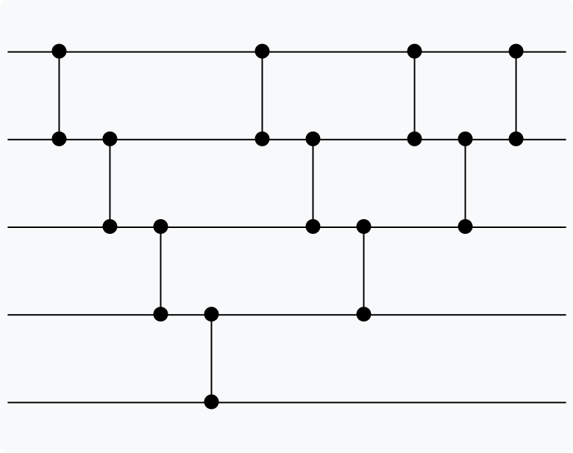
Rețea de sortare pentru n = 5

Slide 7
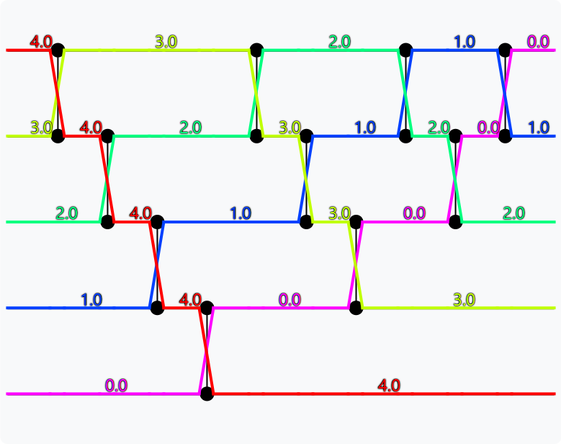
Rețea de sortare pentru n = 5 si secvența [4, 3, 2, 1, 0] la intrare

Slide 8
Rețele optime
n | 1 | 2 | 3 | 4 | 5 | 6 | 7 | 8 | 9 | 10 | 11 | 12 | 13 | 14 | 15 | 16 | 17
Adâncime | 0 | 1 | 3 | 3 | 5 | 5 | 6 | 6 | 7 | 7 | 8 | 8 | 9 | 9 | 9 | 9 | 10
Dimensiune, limita superioara | 0 | 1 | 3 | 5 | 9 | 12 | 16 | 19 | 25 | 29 | 35 | 39 | 45 | 51 | 56 | 60 | 71
Dimensiune, limita inferioara |  |  |  |  |  |  |  |  |  |  |  |  | 41 | 45 | 49 | 53 | 57

Slide 9
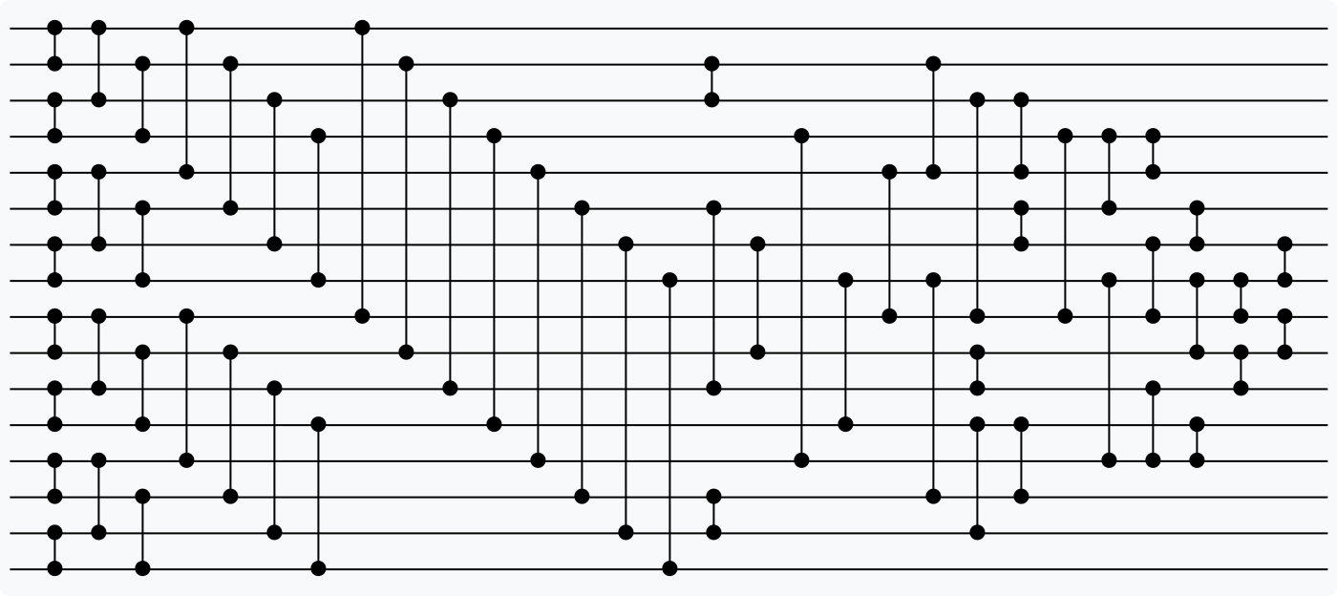
Reteaua lui Green de n = 16 si 60 de comparatori

Slide 10
Testare
Principiul zero-unu: Dacă o rețea sortează orice secvența de zero și unu, atunci ea va sorta orice date de intrare
Din n!, reducem la 2^{n} cazuri ce trebuie testate.

Slide 11
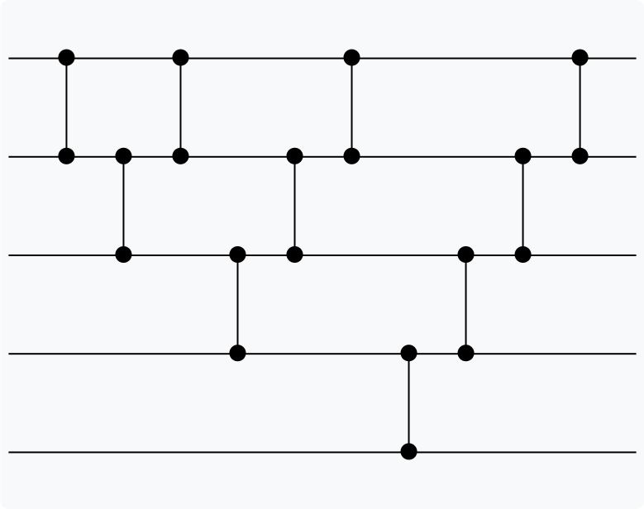
Bubble și insertion sort
Bubble sort pentru n = 5
Insertion sort pentru n = 5

Slide 12
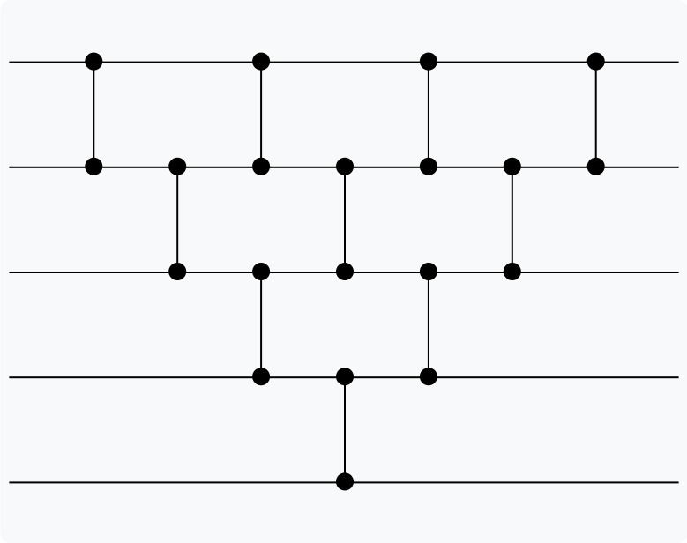

Bubble și insertion sort
Dacă permitem execuția în paralel, bubble și insertion sort produc rețele similare, cu$\frac{(n)(n−1)}{2}$ comparatori si adâncime de 2n - 3

Slide 13
Batcher odd-even mergesort
Produce rețele de dimensiune O(n (log n)²) si adâncime O(log n)²), iar pentru n ≤ 8 construiește rețele optime.
Poate fi folosit atât pentru generarea unei noi rețele, dar si pentru combinarea a doua rețele existente.

Slide 14
Batcher odd-even mergesort
Pasul 1. Împarte rețeaua în două
1.1. Sortează recursiv prima rețea
1.2. Sortează recursiv a doua rețea
Pasul 2. Combina cele două rețele
2.1. Combină elementele de pe pozițiile impare
2.2. Combină elementele de pe pozițiile pare
2.3. Combină secvențele de la pașii 2.1 si 2.2

Slide 15
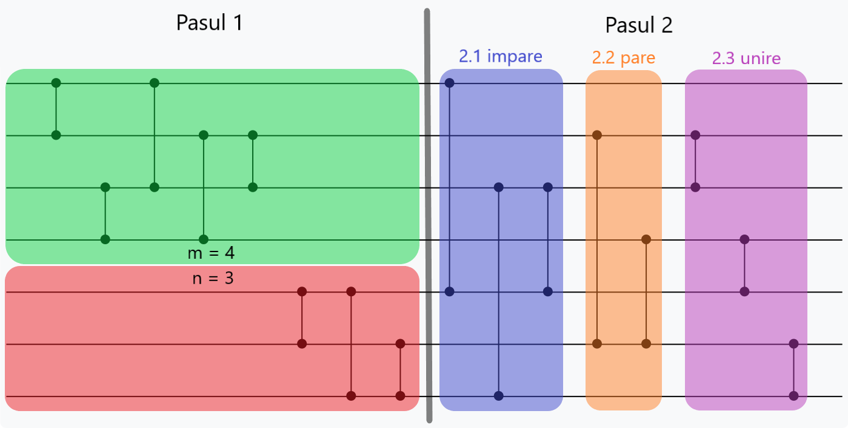

Slide 16
Filtre pentru algorimti genetici
Folosite ca prefix în rețelele algoritmilor genetici.
Reduc numărul de secvențe nesortate
Green filter reduce la 151 de secvențe (n = 16)
Square filter reduce la 53 de secvențe (n = 16)

Slide 17
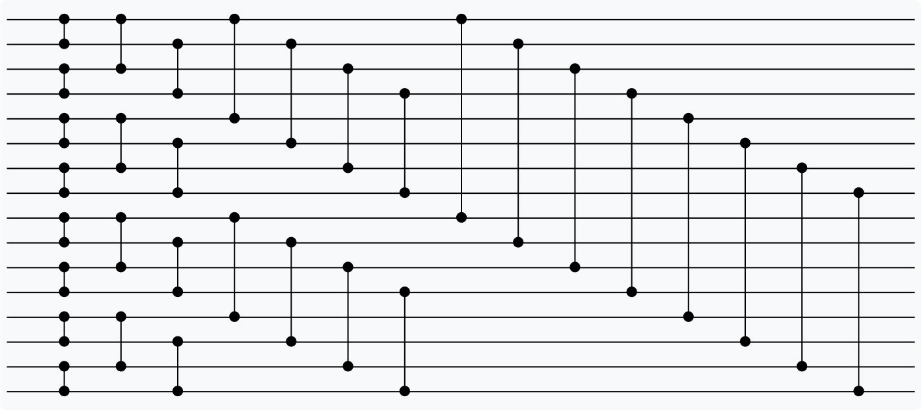
Filtrul lui Green

Slide 18
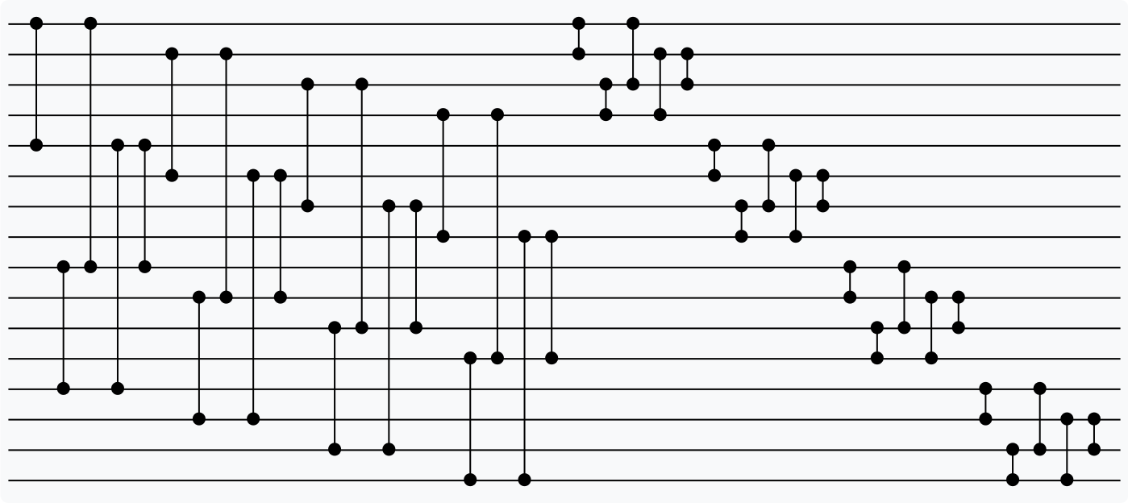
Square Filter

Slide 19
Tehnologii utilizate
Java
JavaFX
SceneBuilder
Junit 5

Slide 20
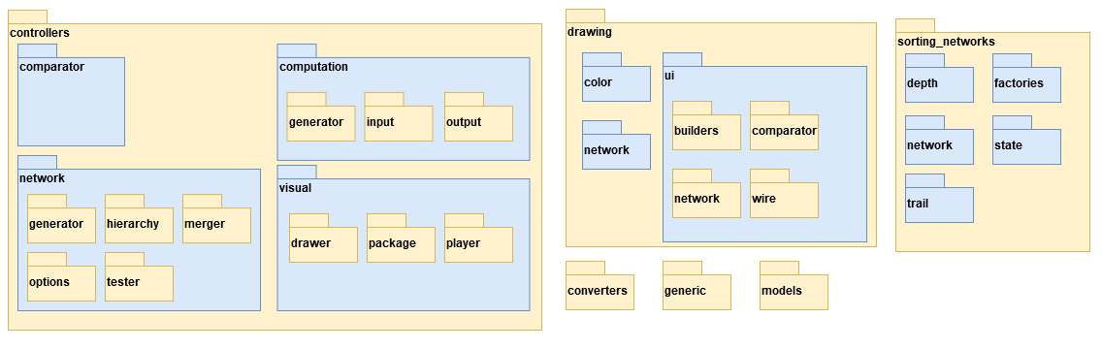
Pachete

Slide 21
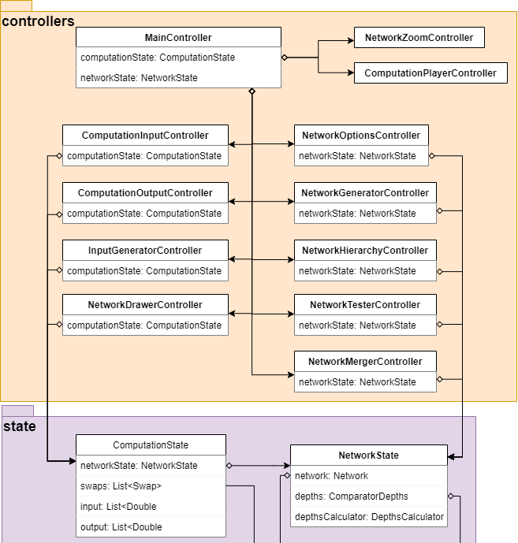
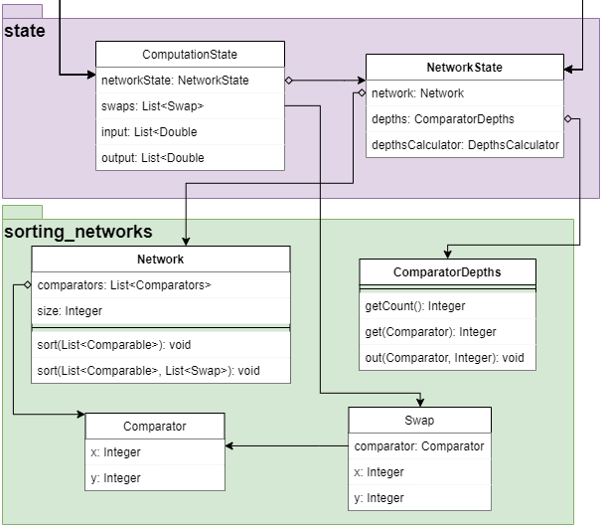

Slide 22
Concluzii
Odată cu progresul în tehnologia plăcilor video și calculatoarelor multiprocesor, crește nevoia de rețele de sortare optime.
Aplicația prezentată în această lucrare oferă un mediu de lucru cu rețele de sortare, punând la dispoziție funcționalitățile de construire, vizualizare și testare a acestora.

